Slide 1
UTE – Università Cardinal Colombo - MILANO Giovedì, 16 maggio 2024
Robert James Waller
«I PONTI DI MADISON COUNTY»
Un bel romanzo
per un
bellissimo film.

Slide 2
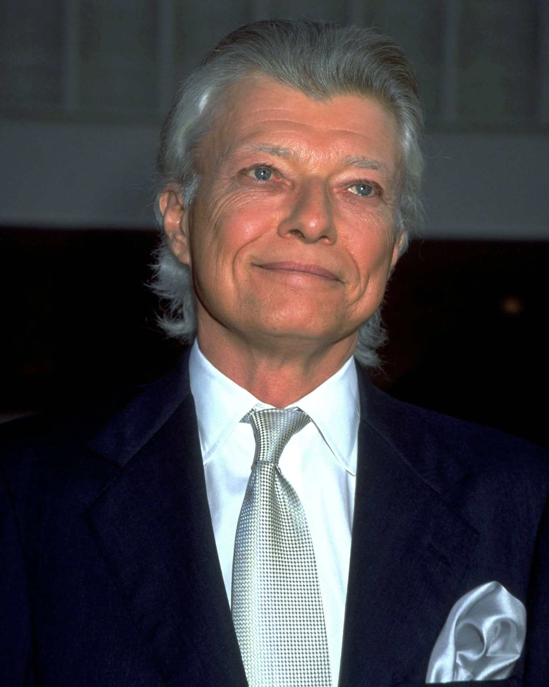
Il romanzo, 1993 L’autore Robert James Waller

Slide 3
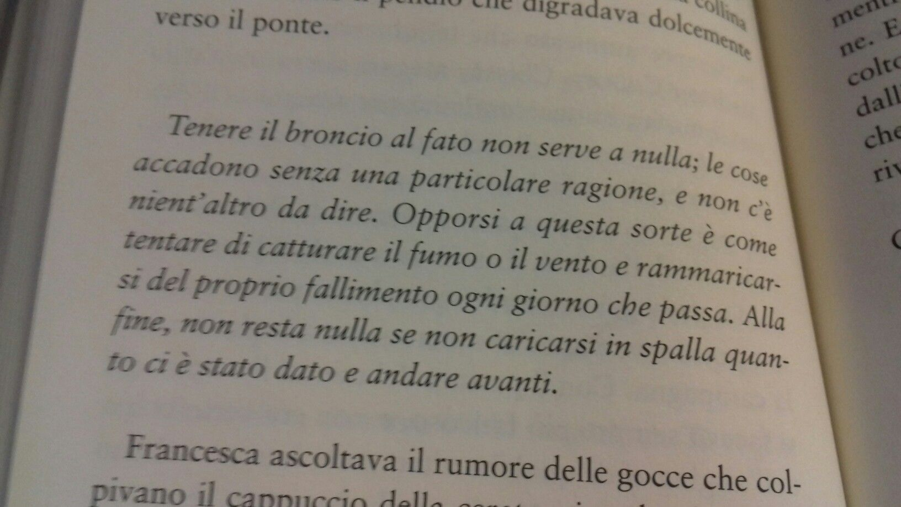
Una pagina del libro!

Slide 4
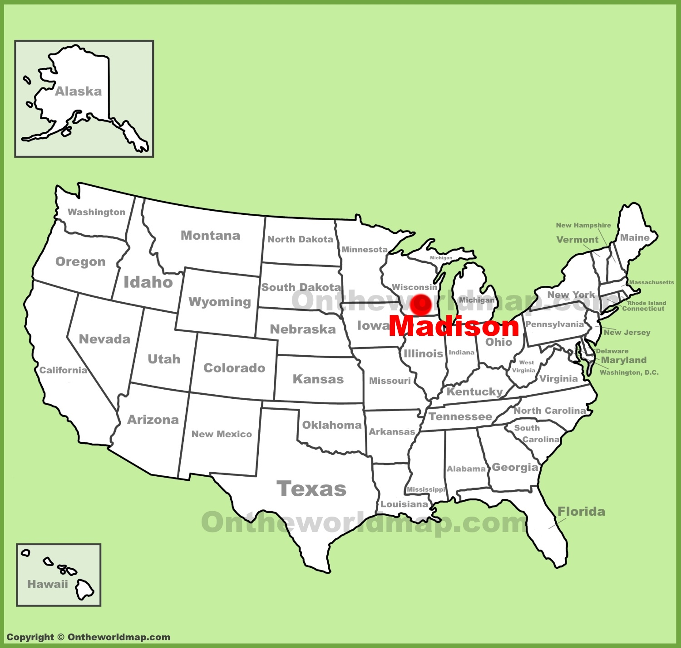

Slide 5
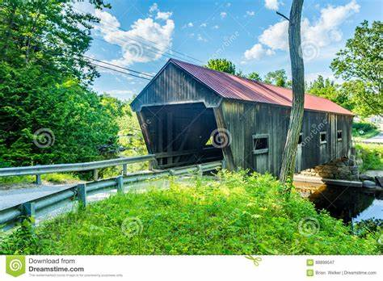
«Une Covered bridge» di Madison County.

Slide 6
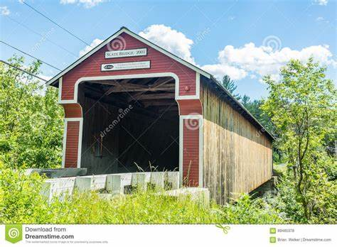
State Covered Bridge.

Slide 7
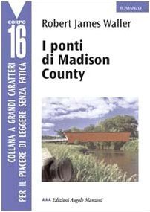
Uno dei bestseller del XX secolo, con 50 milioni di copie vendute in tutto il mondo.

Slide 8
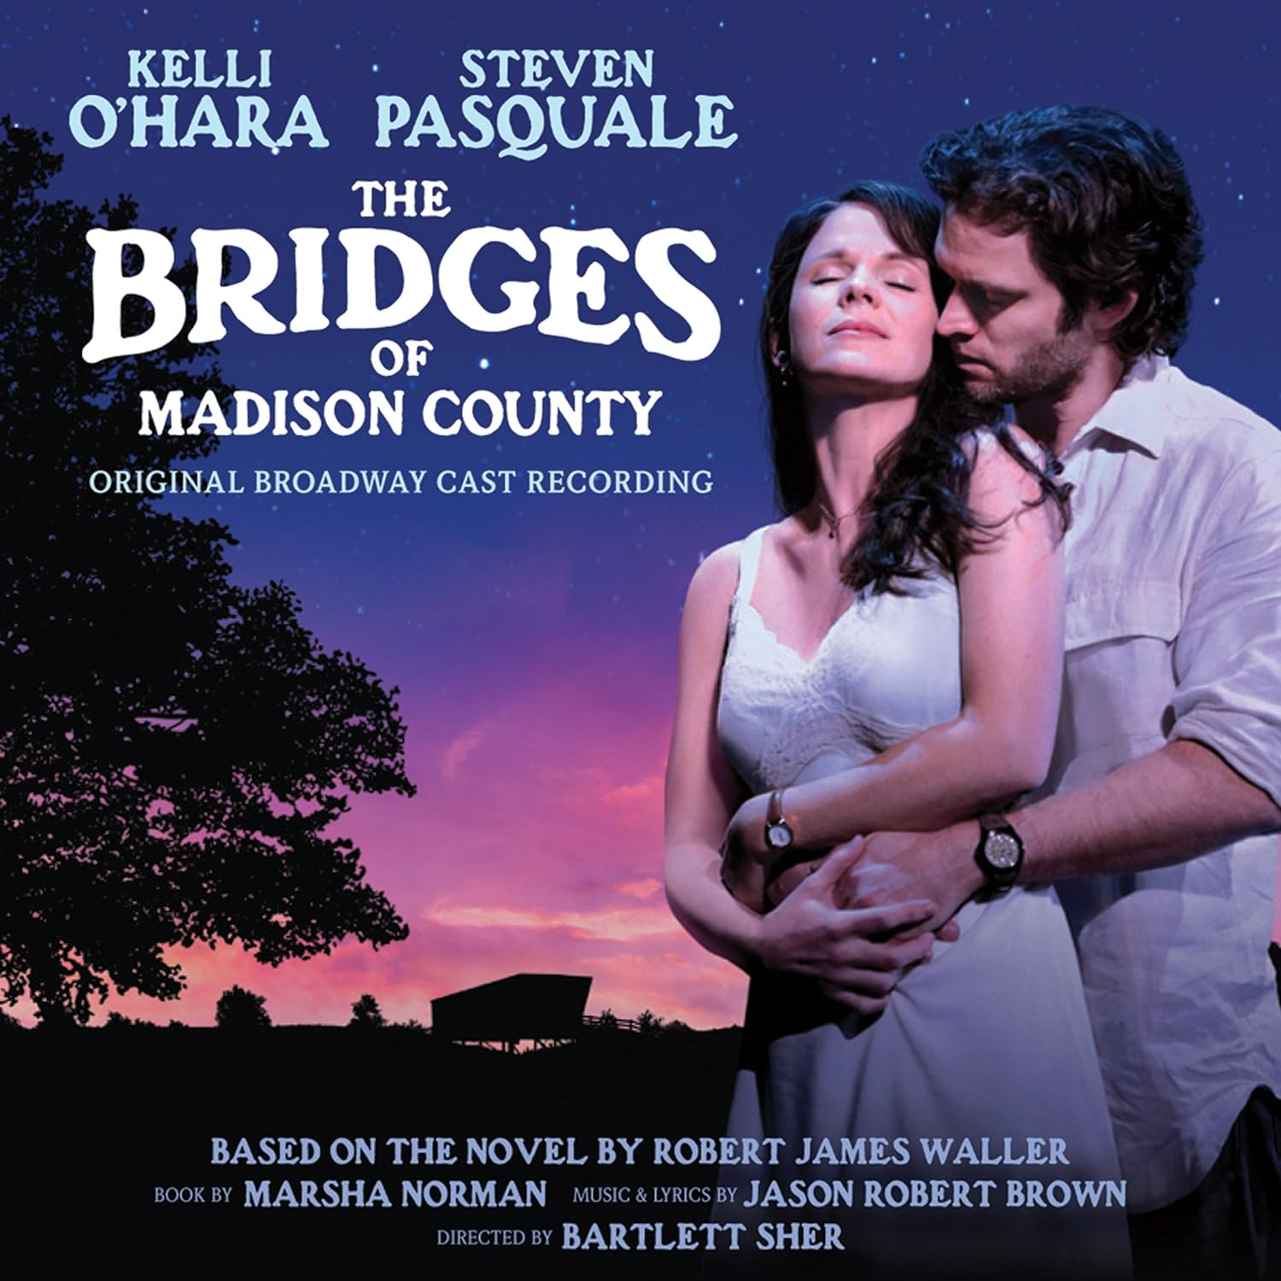
Il Musical Anno 2013.

Slide 10
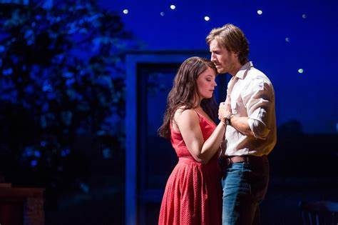
Una scena del ballo nel Musical del 2013.

Slide 12
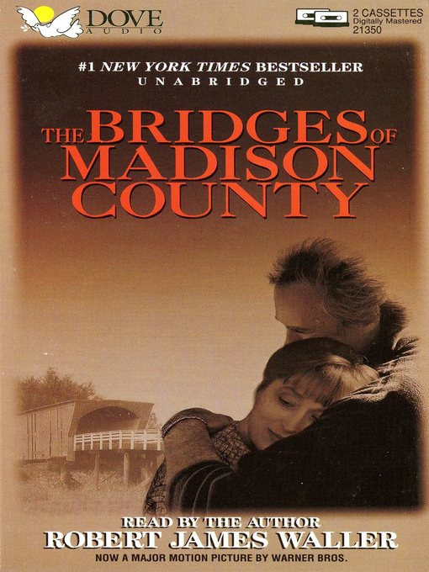
Anno 1995

Slide 13
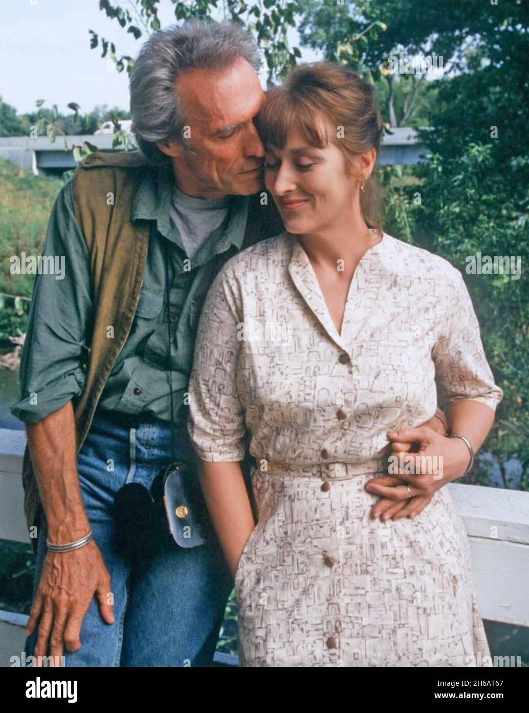
Clint Eastwood e Meryl Streep, i protagonisti del romanzo e del film omonimo.

Slide 14
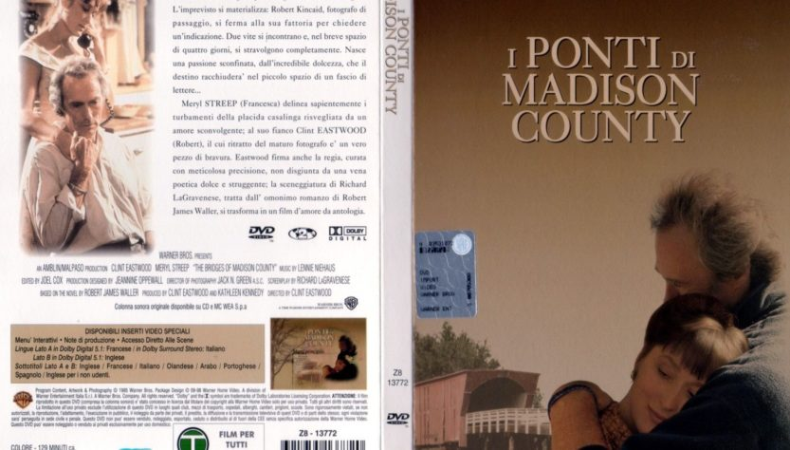
Il Libro, 1993 Il Film, 1995

Slide 15
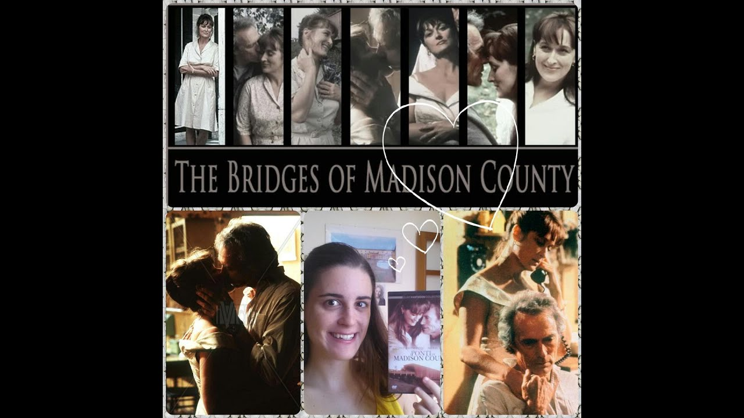

Slide 17
Anno, 1993

Slide 18
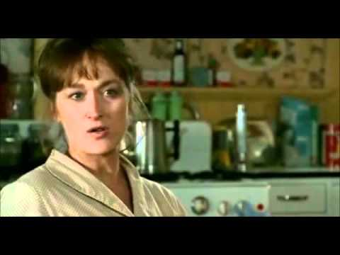
Francesca Johnson, l’attrice Meryl Street.

Slide 19
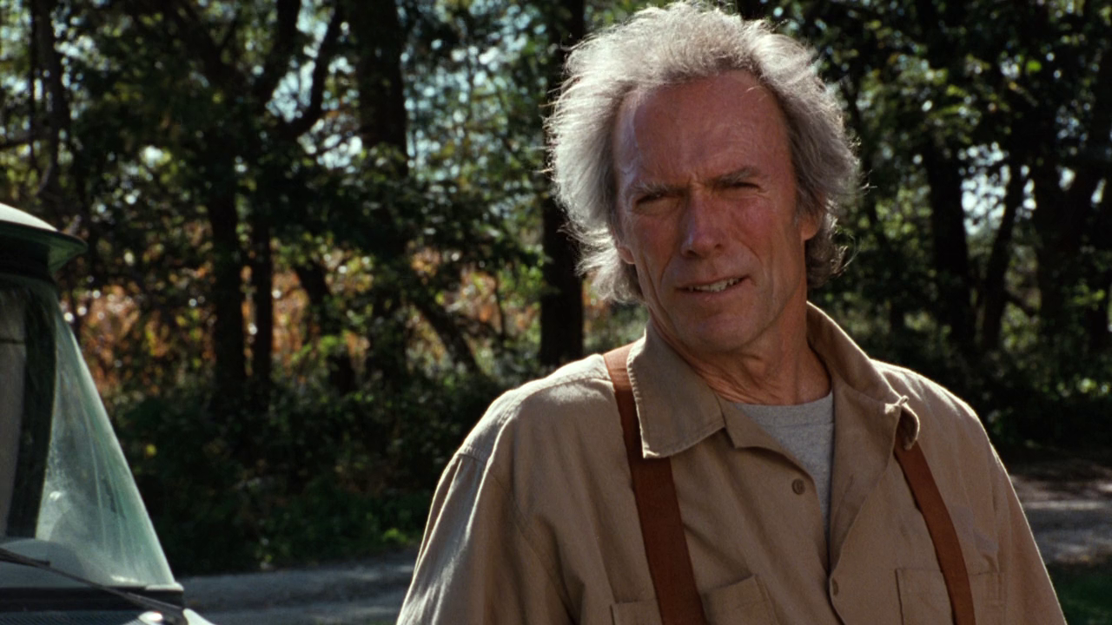
Il fotografo Robert Kinkaid, l’attore e regista Clint Eastwood.

Slide 20
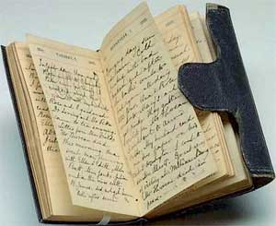

Slide 21
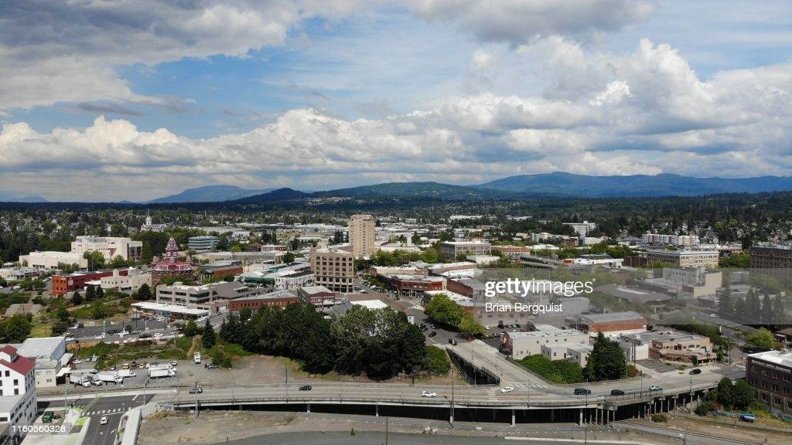
, La città di Bellingham nello Stato di Washington.

Slide 22
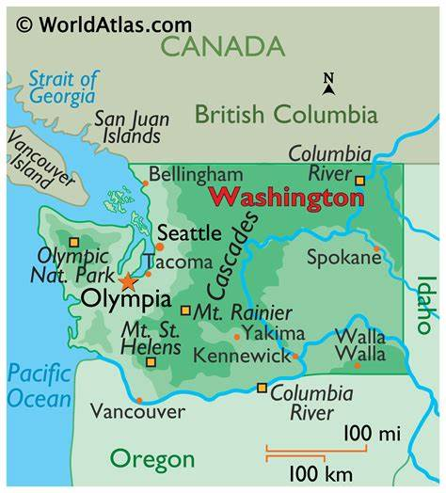

Slide 23
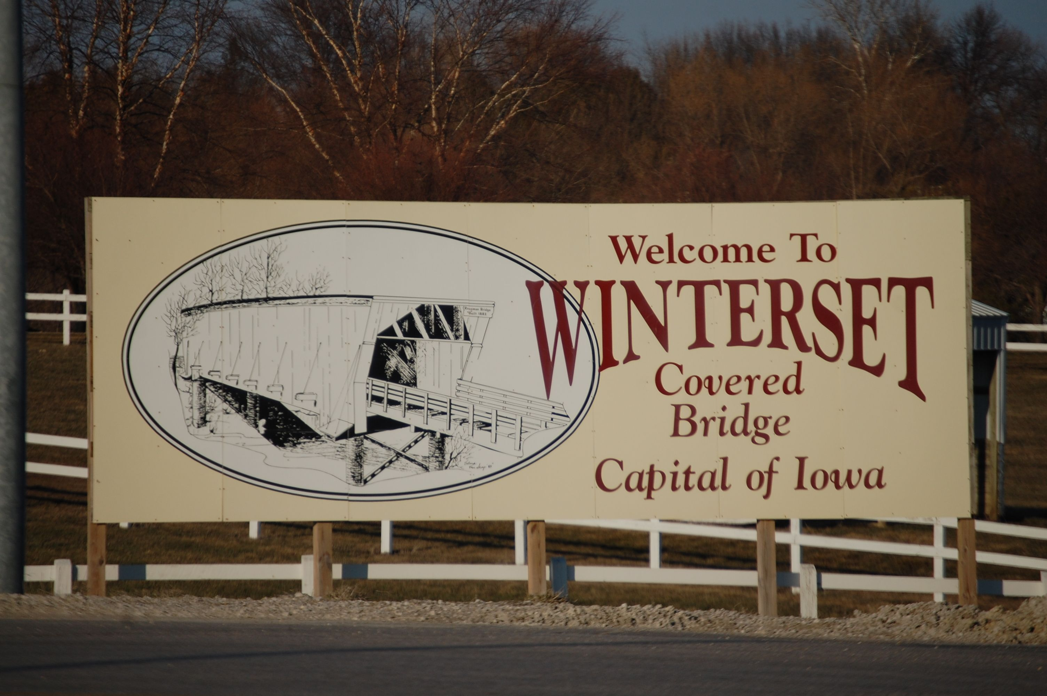
BENEVENUTI a WINTERSET, capitale dello Iowa!

Slide 24
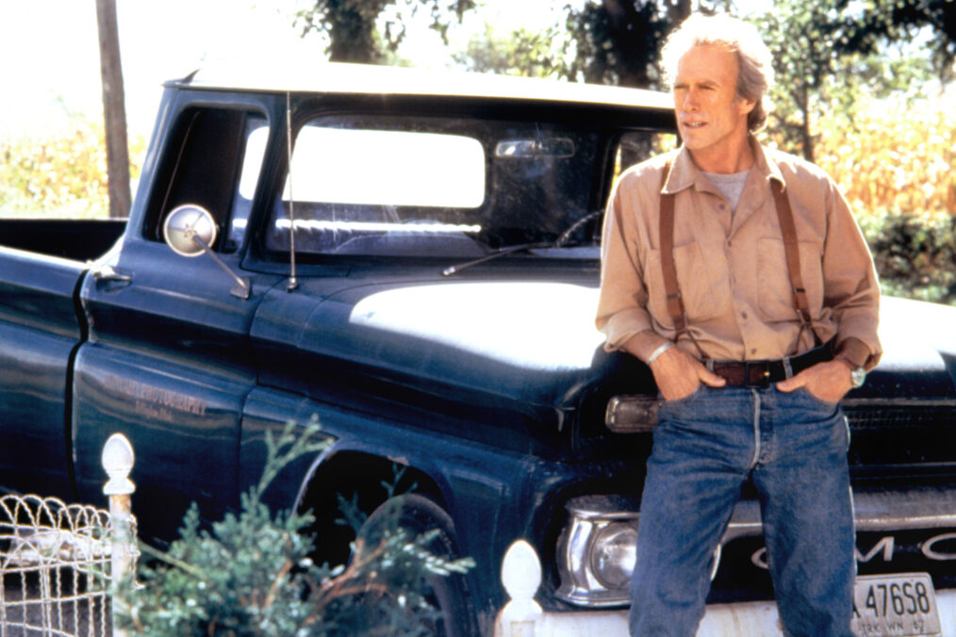

Slide 25
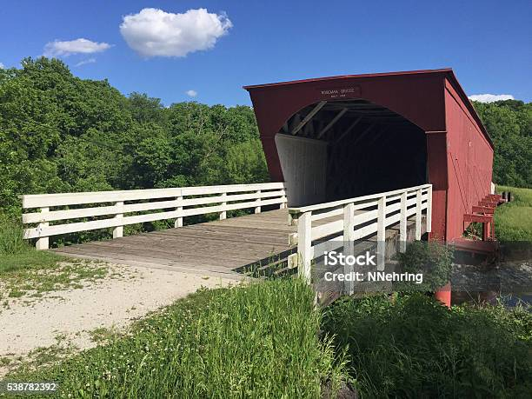
Il ponte coperto Roseman Bridge.

Slide 26
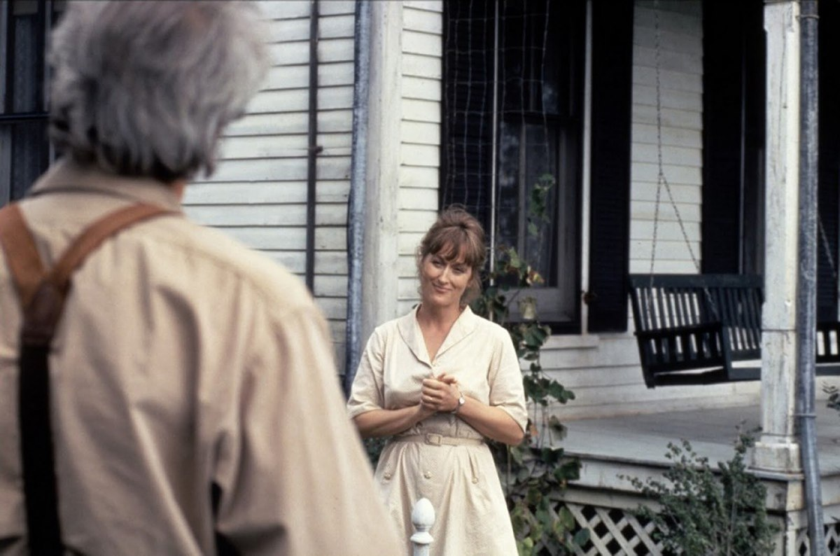
“Lei si alza per andargli incontro. Lui scende dal furgone e la guarda, la guarda una seconda e poi una terza volta con sempre maggiore attenzione. È deliziosa, o lo è stata un tempo, o forse avrebbe potuto esserlo di nuovo. E subito comincia ad avvertire quel senso di imbarazzo che sempre lo prende in presenza di una donna da cui si sente anche solo vagamente attratto”. .

Slide 27
È Robert a parlare: “Mi dispiace disturbarla ma sto cercando un ponte coperto che dovrebbe essere da queste parti. Credo di essermi smarrito”. E Francesca risponde gentile: “C’è arrivato molto vicino, il ponte è a soli tre chilometri da qui. Si chiama Roseman Bridge. Sarò lieta di mostrarglielo, se vuole.”

Slide 28
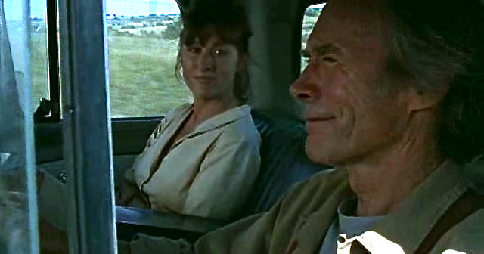
Sul camioncino di Robert per il sopralluogo al Roseman Bridge.

Slide 29
Il Roseman Bridge Covered.

Slide 30
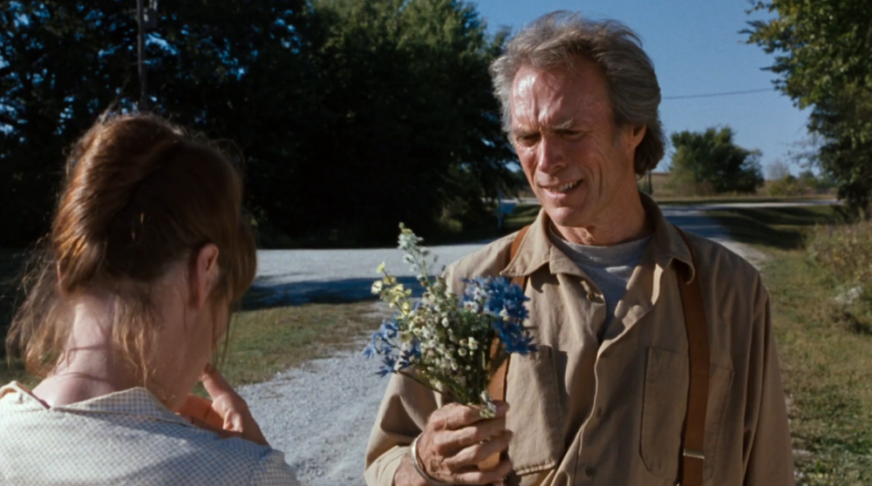
…col mazzolino di fiori di campo!

Slide 31
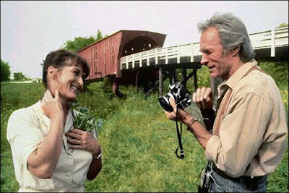
Robert prepara l’obiettivo della sua macchina fotografica.

Slide 32
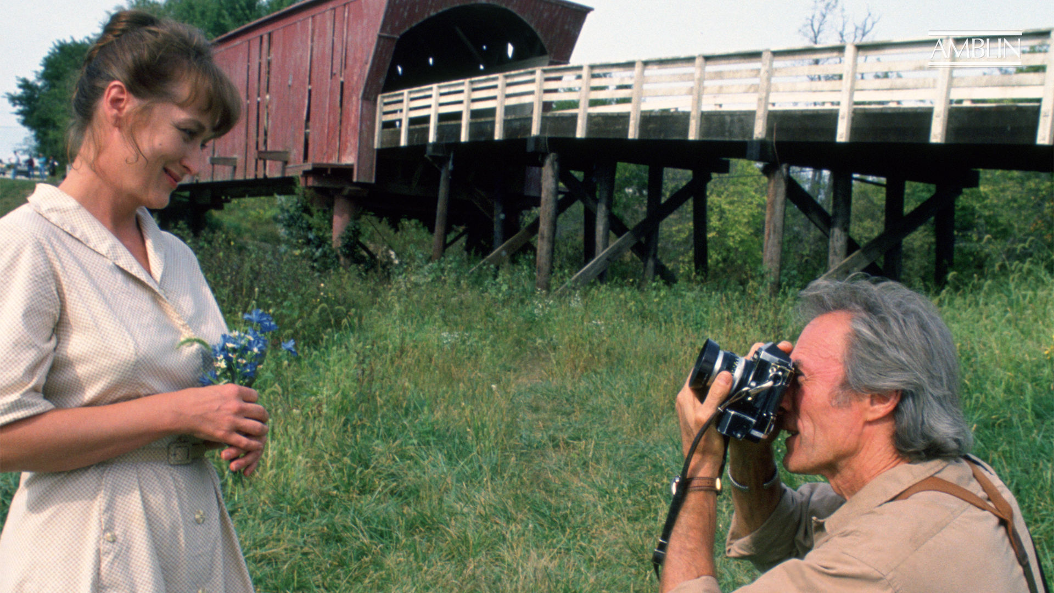
…e scatta la prima foto a Francesca!

Slide 33
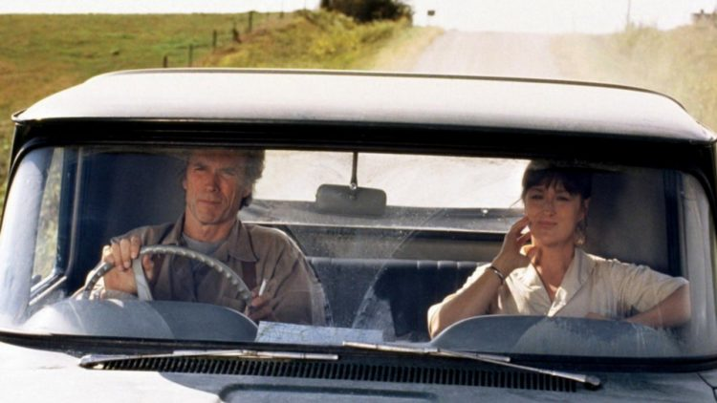
Robert accompagna a casa Francesca.

Slide 34
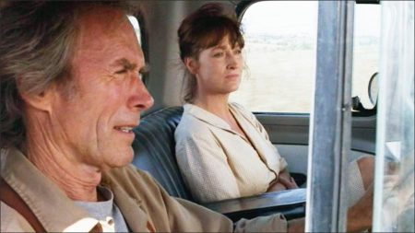
…idem!

Slide 36
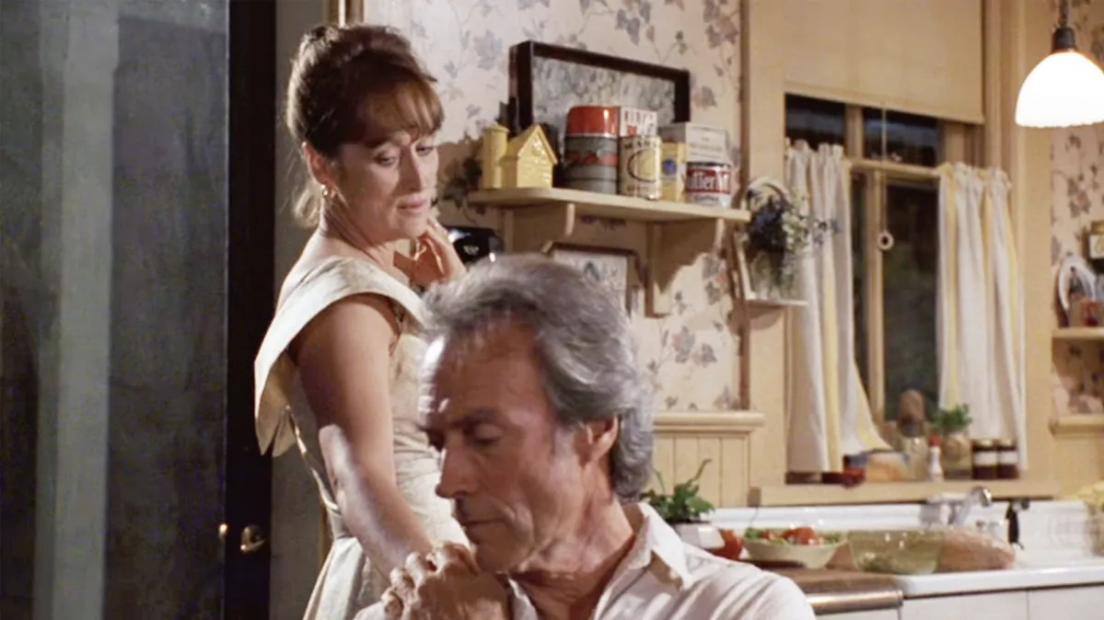
“Uno strano sconosciuto in cucina, fiori, profumo, birra e un brindisi fatti ai Ponti coperti di Madison County in un afoso lunedì d’estate. Era quasi più di quanto Francesca potesse affrontare”.

Slide 37
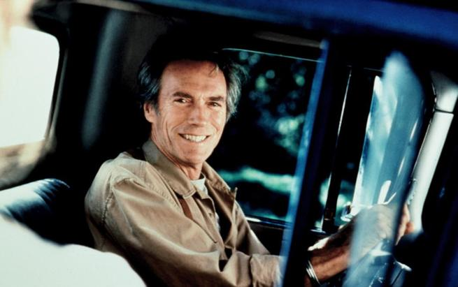

Slide 38
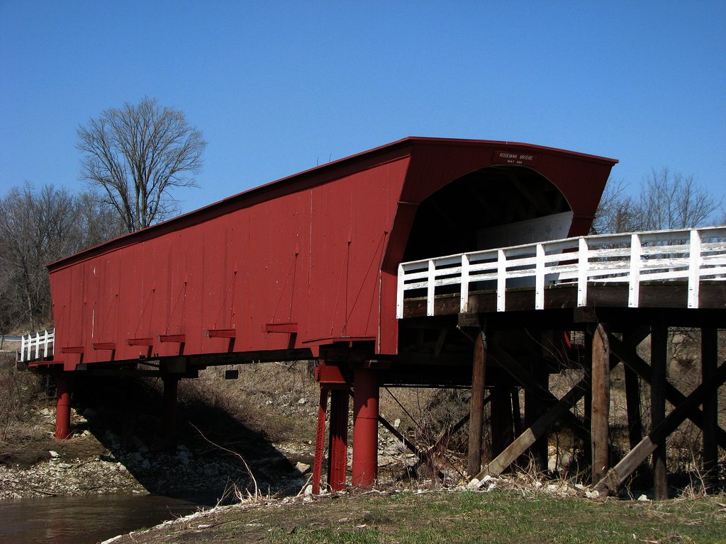

Slide 39
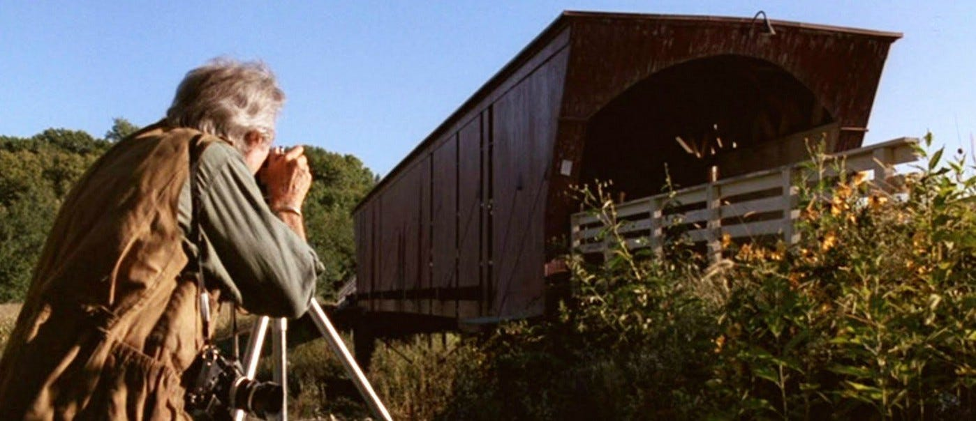
Il bigliettino di Francesca appeso allo stipite del ponte cperto Cedar Bridge: “Se l’attira l’idea di un’altra cena “quando volano le falene” venga stasera dopo il lavoro. Qualsiasi ora andrà bene”.

Slide 40
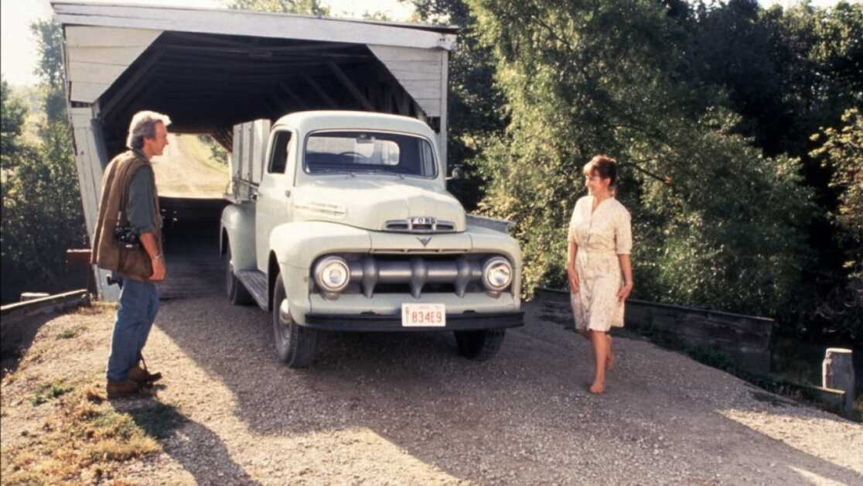
Francesca arriva Cedar Bridge col furgone bianco del marito.

Slide 41
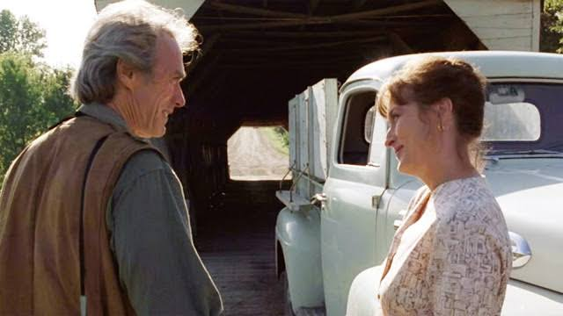
Robert accoglie Francesca al ponte coperto Cedar Bridge.

Slide 42
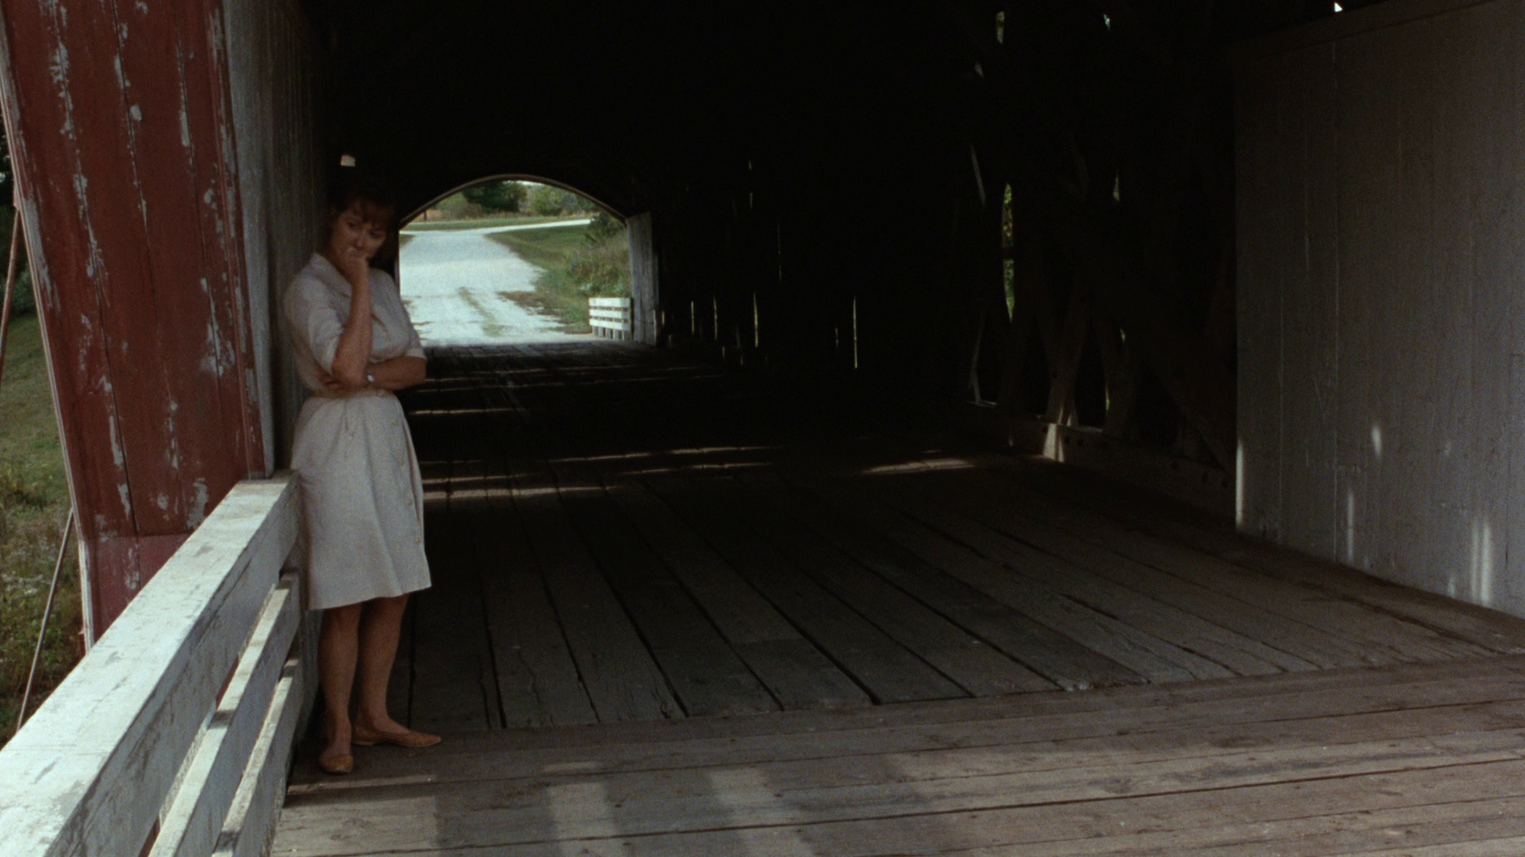
Francesca in attesa che Robert completi il servizio fotografico al ponte coperto.

Slide 43
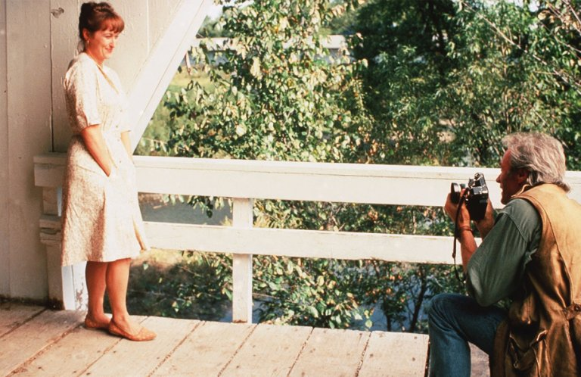
Francesca, fotografa da Robert, sul Cedar Bridge.

Slide 44
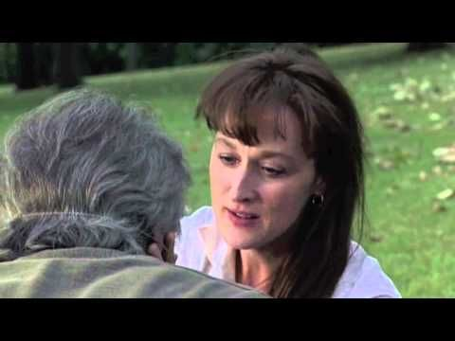

Slide 45
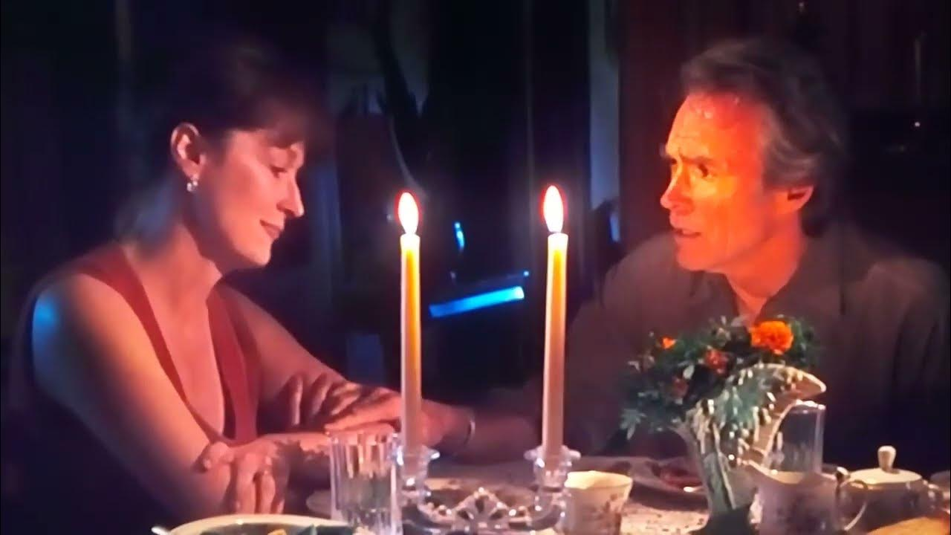
La cena del martedì 17 agosto 1965 a casa di Francesca.

Slide 47
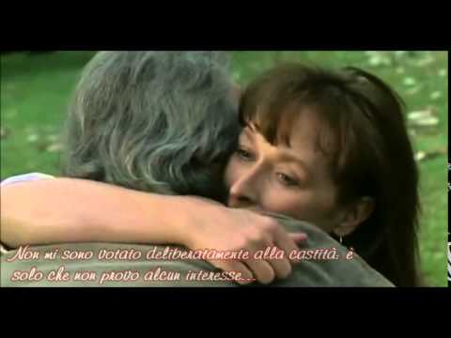

Slide 48
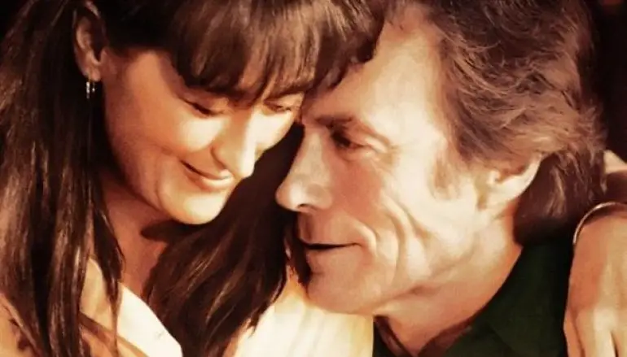

Slide 50
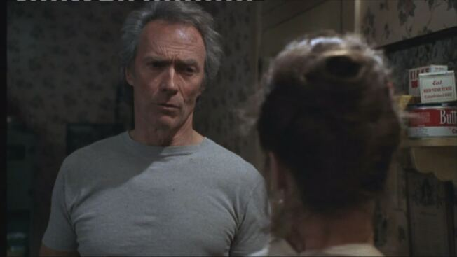

Slide 52
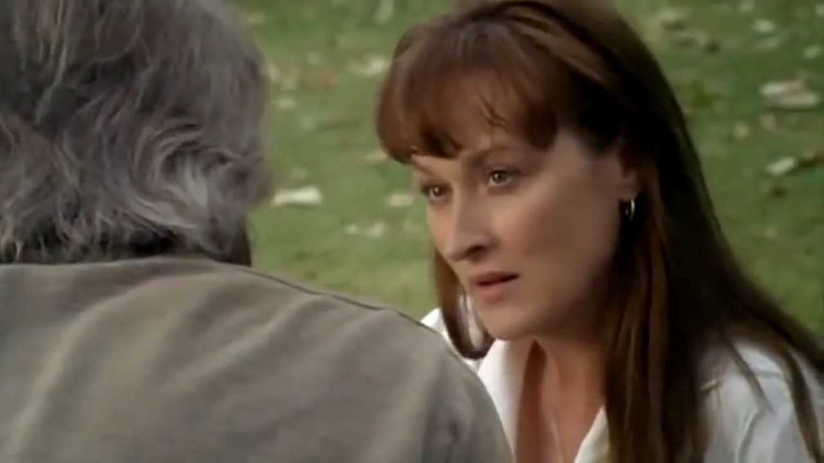
“Sì, per certi versi è noiosa, la mia vita, intendo. Manca di romanticismo, di erotismo, di balli in cucina a lume di candela e della meravigliosa presenza di un uomo che sa come amare una donna. Soprattutto manchi tu. Ma c’è questo mio maledetto senso di responsabilità. Verso Richard, verso i ragazzi. Se me ne andassi sarebbe la fine per tutti loro, senza dire delle insostenibili maldicenze che ne seguirebbero”.

Slide 53
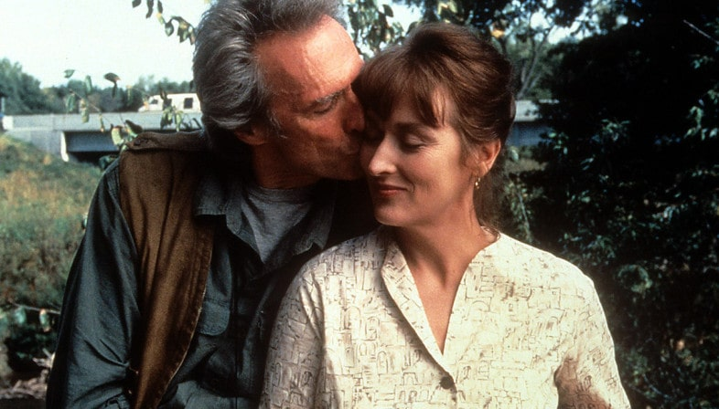

Slide 54
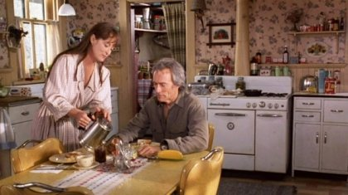

Slide 55
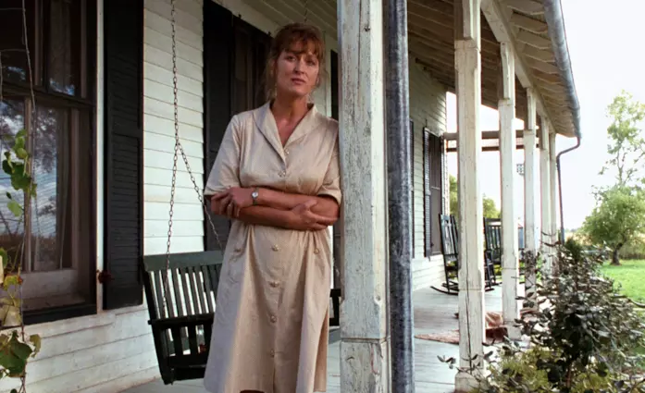
Francesca sotto la veranda assiste alla partenza di Robert.

Slide 56
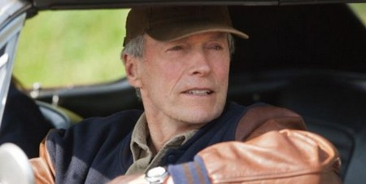
Robert Kincaid, il fotografo alla partenza.

Slide 57
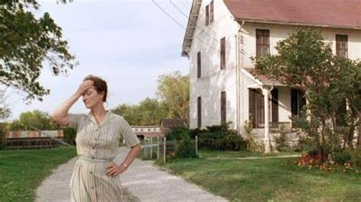
Francesca in lacrime sul vialetto di casa!

Slide 63
GRAZIE
RECUPERO
Giovedì, 30 maggio 2024
TRE LIBRI, UN’UNICA TRAGICA VICENDA.
Perduti nella steppa
del gelido inverno russo 1941-1943.

